Slide 1
ЗАДАЧИ ОД ГЕОМЕТРИСКИ ТЕЛА

Slide 2
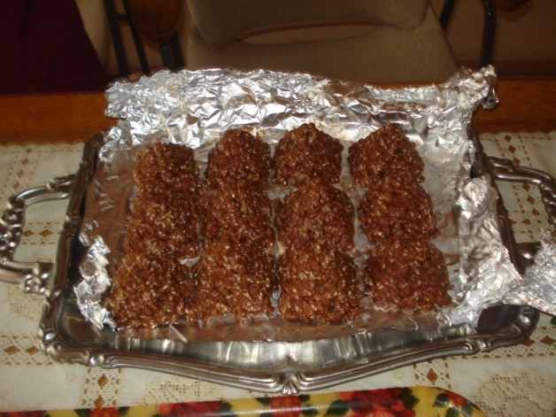
1.Кое геометриско тело е претставено на сликата?
Колку основни рабови има?
2.Каде паѓа подмножјето на висината на правилна пирамида?
3.Каква геометриска фигура претставуваат ѕидовите на пирамидата, и како се вика нивната висина?
4. Ако пирамидата со основа квадрат и со основен раб 6 cm, бочен раб 7 cm, има маса од 40 g,
Најди ја неговата густина.

Slide 3
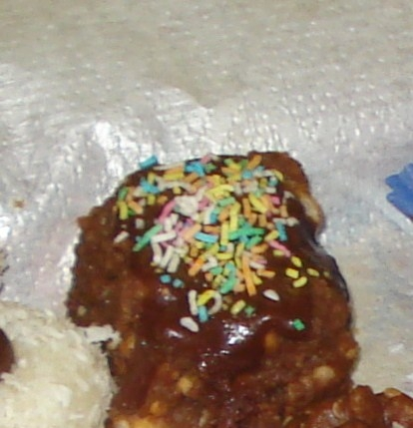
Телата што се добиваат со паралелно проектирање на темињата на некоја фигура се викаат____________.
Телото на сликата ила вупно _____ рабови, _____ темиња, и ______ страни и се вика _______.
Напиши ја формулата за плоштина и волумен на телото на сликата.
Пресметај ја плоштината на коцката со раб 4 cm.
Нади ја дијагоналата на коцка со раб 4 cm.

Slide 4
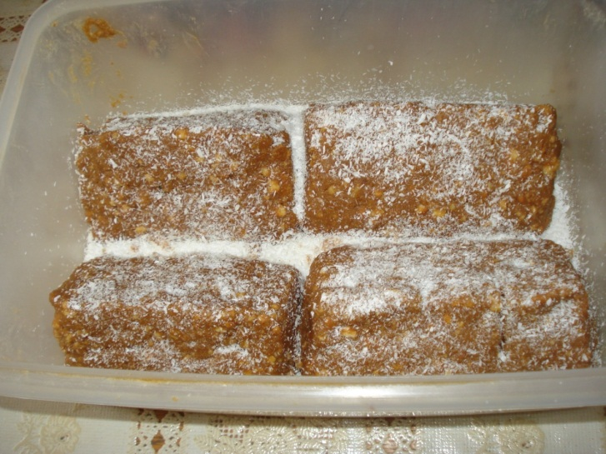
Каков вид на призма е телото на сликата, ако се знае дека основните рабови и се по 8 cm?
Најди ја бошната плоштина на оваа призма, ако H=10 cm, a a=8cm.
Meѓу величините a, H, B, M и P, да се најдат непознатите ако М=280 , а H=8dm.

